Slide 1
Convocatoria de Subvenciones 2020
FAMILIAS Y ENTIDADES SIN ÁNIMO DE LUCRO
(ASOCIACIONES)
FONDO DE COHESIÓN TERRITORIAL

Slide 2
CONVOCATORIA DE SUBVENCIONES 2020 CON CARGO AL FONDO DE COHESIÓN TERRITORIAL / ASOCIACIONES
1. ANTECEDENTES
CONVOCATORIA
ENTIDADES LOCALES
RESOLUCIÓN CONVOCATORIA ENTIDADES LOCALES
BASES REGULADORAS EMPRESAS Y ASOCIACIONES

Slide 3
CONVOCATORIA DE SUBVENCIONES 2020 CON CARGO AL FONDO DE COHESIÓN TERRITORIAL / ASOCIACIONES
2. CONVOCATORIA AÑO 2020
FAMILIAS Y ENTIDADES SIN ÁNIMO DE LUCRO (ASOCIACIONES)

Slide 4
CONVOCATORIA DE SUBVENCIONES 2020 CON CARGO AL FONDO DE COHESIÓN TERRITORIAL / ASOCIACIONES
2. CONVOCATORIA AÑO 2020
Familias y Entidades sin ánimo de lucro (Asociaciones): 1.375.562,34 euros
Presupuesto
Transferencias corrientes (Cap. IV): 775.562,34 euros
Transferencias de capital (Cap. VII): 600.000 euros
Las cuantías máximas de las ayudas se establecen en el 100 % de la financiación del gasto corriente o del importe de los proyectos de inversión de las actuaciones propuestas.
Se establecen unos importes máximos a subvencionar y unos importes mínimos de las ayudas solicitadas

Slide 5
CONVOCATORIA DE SUBVENCIONES 2020 CON CARGO AL FONDO DE COHESIÓN TERRITORIAL / ASOCIACIONES
2. CONVOCATORIA AÑO 2020
Plazo de presentación de las solicitudes:
20 días naturales a partir de la publicación en el BOA
Las actividades susceptibles para las que pueden solicitarse ayudas deberán haberse llevado a cabo desde el 1 de enero hasta el 15 de noviembre de 2020

Slide 6
CONVOCATORIA DE SUBVENCIONES 2020 CON CARGO AL FONDO DE COHESIÓN TERRITORIAL / ASOCIACIONES
2. CONVOCATORIA AÑO 2020
Líneas de subvención (I)
Familias y Entidades sin ánimo de lucro (Asociaciones)
Transferencias corrientes / Gasto corriente (Cap. IV): 775.562,34 euros
Tipo 1: Realización de cursos de formación para fomentar el autoempleo femenino, especialmente en aquellas ramas técnicas que contribuyan a la mejora de la productividad y competitividad empresarial (375.562,34 euros)
Tipo 2: Apoyo a la creación y promoción de actividades culturales que potencien la desestacionalización de la oferta (400.000 euros)
Transferencias de capital / Inversiones (Cap. VII): 600.000 euros
Tipo 3: Inversiones para la creación de entornos adaptados a personas mayores, dependientes y/o con discapacidad (300.000 euros)
Tipo 4: Acciones encaminadas a reforzar los servicios destinados al transporte social adaptado (300.000 euros)

Slide 7
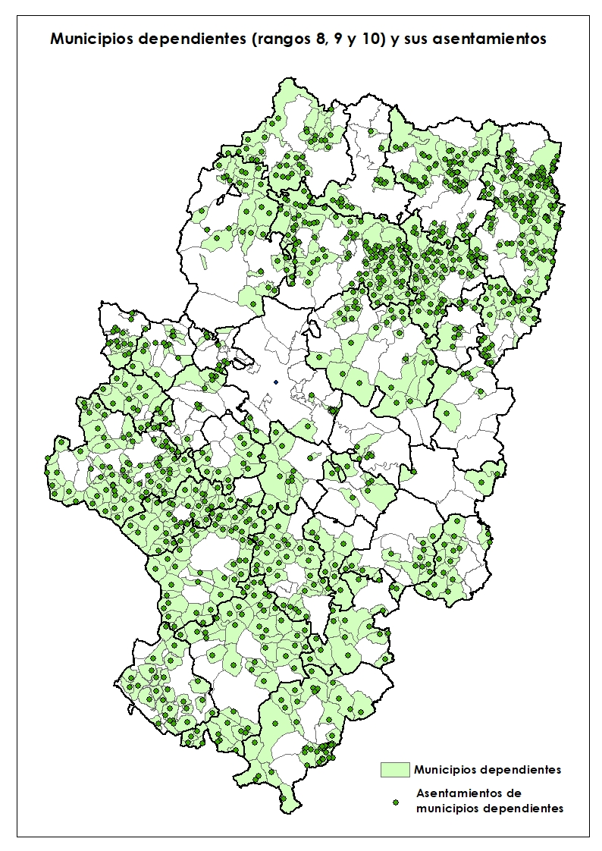
CONVOCATORIA DE SUBVENCIONES 2020 CON CARGO AL FONDO DE COHESIÓN TERRITORIAL / ASOCIACIONES
2. CONVOCATORIA AÑO 2020
Beneficiarios
Las actuaciones (*) a subvencionar deberán estar ubicadas o realizarse en:
Bloque 1: Municipios dependientes y sus asentamientos habitados (rangos 8,9 y 10 de la estructura del sistema de asentamientos)
570 municipios
954 asentamientos
(*) Excepto el tipo 3

Slide 8
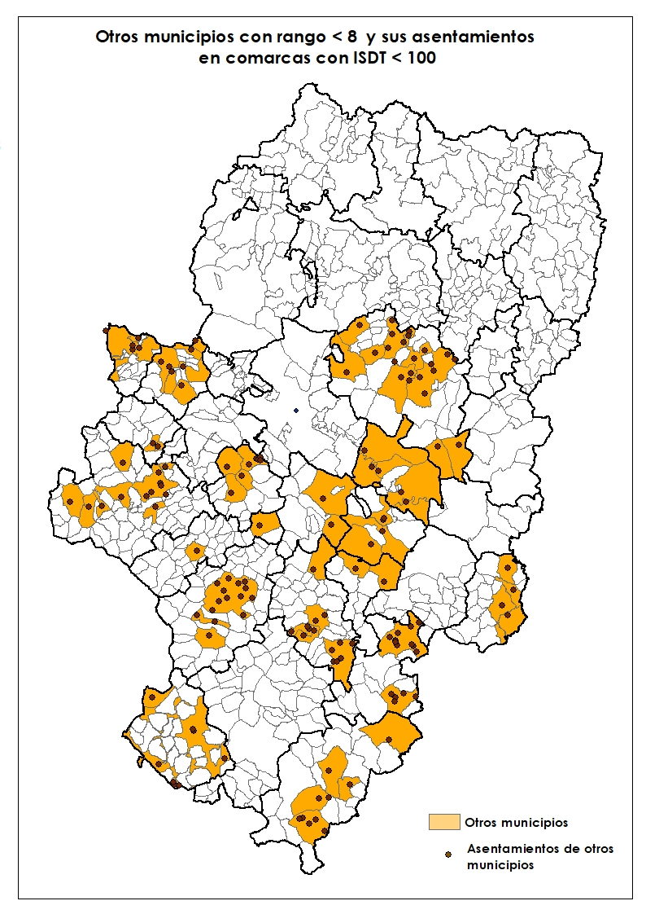
CONVOCATORIA DE SUBVENCIONES 2020 CON CARGO AL FONDO DE COHESIÓN TERRITORIAL / ASOCIACIONES
2. CONVOCATORIA AÑO 2020
Beneficiarios
Las actuaciones (*) a subvencionar deberán estar ubicadas o realizarse en:
Bloque 2: Resto de municipios y sus asentamientos habitados situados en las comarcas cuyo ISDT sea inferior a la media de Aragón (100)
66 municipios
139 asentamientos
(*) Excepto el tipo 3

Slide 9
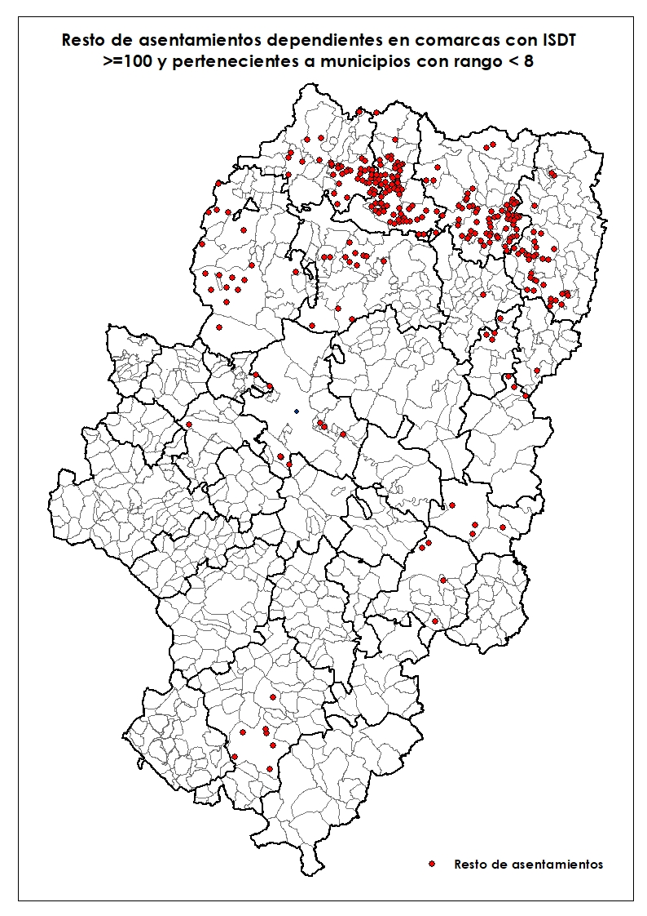
CONVOCATORIA DE SUBVENCIONES 2020 CON CARGO AL FONDO DE COHESIÓN TERRITORIAL / ASOCIACIONES
2. CONVOCATORIA AÑO 2020
Beneficiarios
Las actuaciones (*) a subvencionar deberán estar ubicadas o realizarse en:
Bloque 3: Resto de asentamientos dependientes habitados (rangos 8,9 y 10) de comarcas con cuyo ISDT esté por debajo encima de la media de Aragón (100) y pertenecientes a municipios con rango < 8
244 asentamientos
(*) Excepto el tipo 3

Slide 10
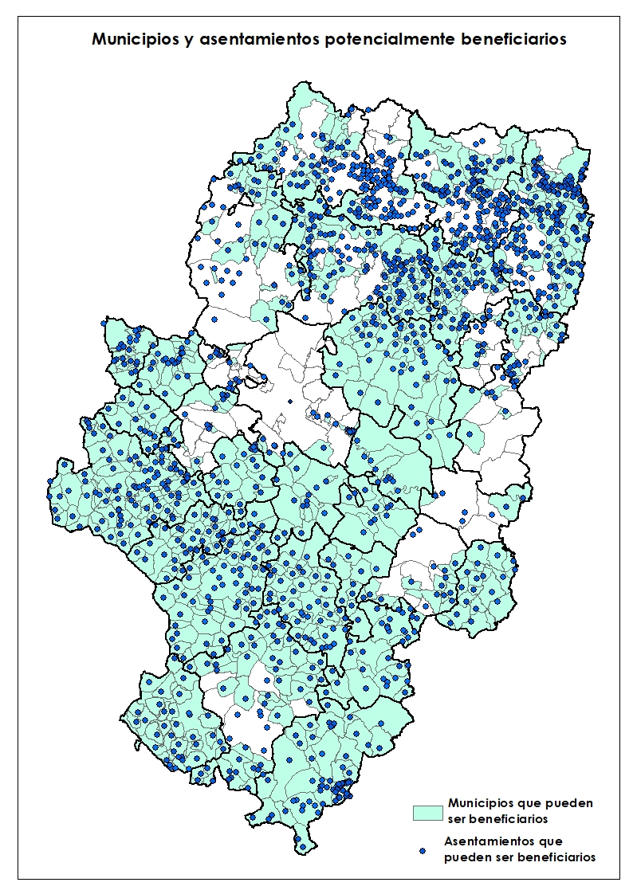
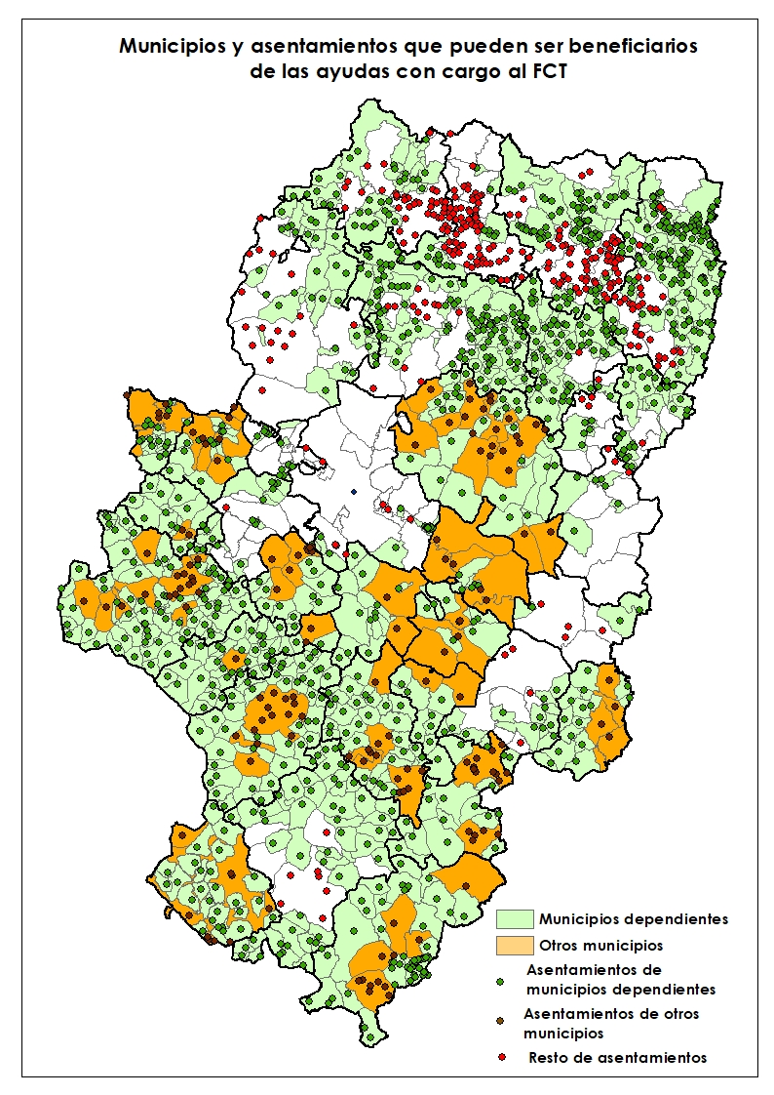
CONVOCATORIA DE SUBVENCIONES 2020 CON CARGO AL FONDO DE COHESIÓN TERRITORIAL / ASOCIACIONES
2. CONVOCATORIA AÑO 2020
Beneficiarios
Las actuaciones (*) a subvencionar deberán estar ubicadas o realizarse en:
Total:
636 municipios (87 %)
1337 asentamientos (86,93 %)
(*) Excepto el tipo 3

Slide 11
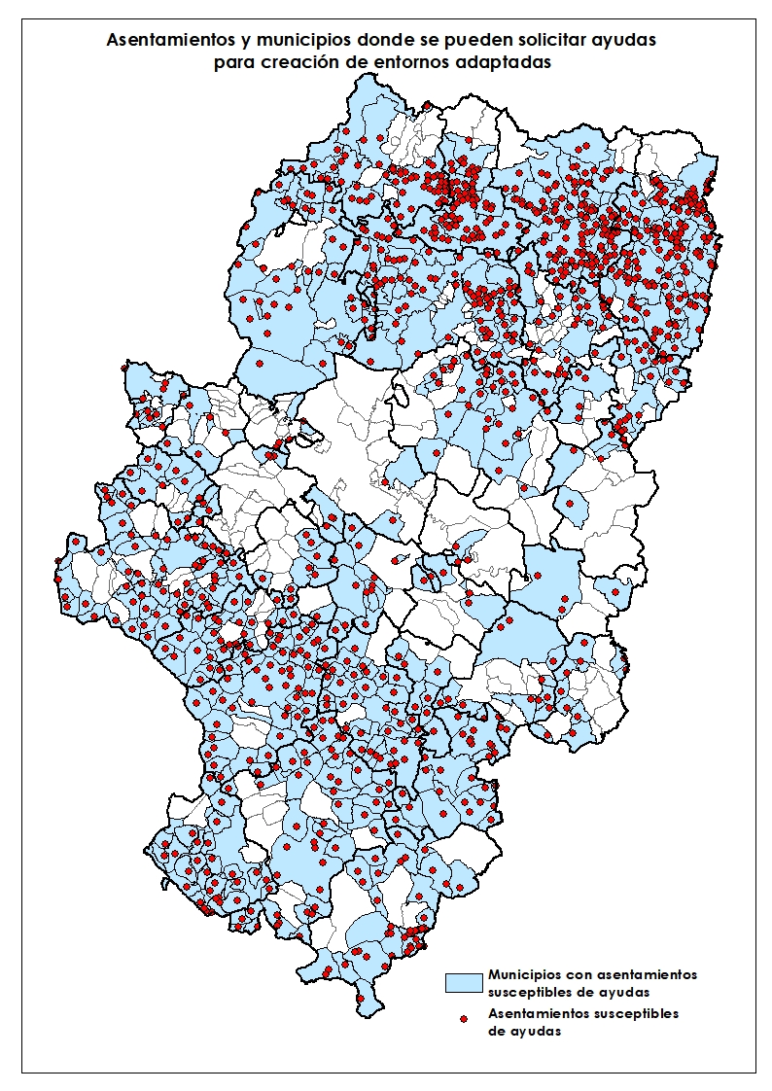
CONVOCATORIA DE SUBVENCIONES 2020 CON CARGO AL FONDO DE COHESIÓN TERRITORIAL / ASOCIACIONES
2. CONVOCATORIA AÑO 2020
Beneficiarios
La adaptación de entornos para mayores (Tipo 3) deberán solicitarse desde:
Total:
1054 asentamientos (65,02 %)

Slide 12
CONVOCATORIA DE SUBVENCIONES 2020 CON CARGO AL FONDO DE COHESIÓN TERRITORIAL / ASOCIACIONES
2. CONVOCATORIA AÑO 2020
Beneficiarios por provincias (asentamientos elegibles)
(excepto el tipo 3):
Provincia | Nº asentam. elegibles | Nº asentam. habitados | % (habitados) | Total (*) asentam.
Huesca | 687 | 761 | 90,28 | 804
Teruel | 329 | 344 | 95,64 | 359
Zaragoza | 321 | 434 | 73,96 | 458
Total | 1337 | 1539 | 86,87 | 1621
(*) Según el Nomenclátor de población de 2019 publicado por el INE

Slide 13
CONVOCATORIA DE SUBVENCIONES 2020 CON CARGO AL FONDO DE COHESIÓN TERRITORIAL / ASOCIACIONES
2. CONVOCATORIA AÑO 2020
Beneficiarios por comarcas (asentamientos elegibles)
(excepto el tipo 3):
Comarca | Asent. elegibles | Asent. Habit. | % habitad. | Total asent.
La Jacetania | 74 | 80 | 92,50 | 80
Alto Gállego | 76 | 88 | 86,36 | 94
Sobrarbe | 132 | 142 | 92,96 | 151
La Ribagorza | 166 | 174 | 95,40 | 191
Cinco Villas | 44 | 51 | 86,27 | 55
Hoya de Huesca / Plana de Uesca | 105 | 121 | 86,78 | 126
Somontano de Barbastro | 58 | 61 | 95,08 | 64
Cinca Medio | 10 | 17 | 58,82 | 18
La Litera / La Llitera | 26 | 31 | 83,87 | 33
Los Monegros | 50 | 50 | 100,00 | 50
Bajo Cinca / Baix Cinca | 9 | 17 | 52,94 | 17
Tarazona y el Moncayo | 20 | 20 | 100,00 | 21
Campo de Borja | 19 | 19 | 100,00 | 19
Aranda | 14 | 14 | 100,00 | 14
Ribera Alta del Ebro | 10 | 25 | 40,00 | 29
Valdejalón | 11 | 22 | 50,00 | 24
Central | 16 | 91 | 17,58 | 95
Ribera Baja del Ebro | 10 | 10 | 100,00 | 10
Comarca | Asent. elegibles | Asent. Habit. | % habitad. | Total asent.
Bajo Aragón-Caspe / Baix Aragó-Casp | 6 | 10 | 60,00 | 10
Comunidad de Calatayud | 83 | 83 | 100,00 | 90
Campo de Cariñena | 19 | 19 | 100,00 | 20
Campo de Belchite | 15 | 15 | 100,00 | 15
Bajo Martín | 10 | 10 | 100,00 | 10
Campo de Daroca | 35 | 35 | 100,00 | 36
Jiloca | 58 | 58 | 100,00 | 58
Cuencas Mineras | 42 | 42 | 100,00 | 43
Andorra-Sierra de Arcos | 9 | 9 | 100,00 | 10
Bajo Aragón | 17 | 23 | 73,91 | 23
Comunidad de Teruel | 53 | 62 | 85,48 | 63
Maestrazgo | 29 | 29 | 100,00 | 30
Sierra de Albarracín | 34 | 34 | 100,00 | 35
Gúdar-Javalambre | 59 | 59 | 100,00 | 69
Matarraña / Matarranya | 18 | 18 | 100,00 | 18
Total | 1337 | 1539 | 86,87 | 1621
(*) Según el Nomenclátor de población de 2019 publicado por el INE

Slide 14
CONVOCATORIA DE SUBVENCIONES 2020 CON CARGO AL FONDO DE COHESIÓN TERRITORIAL / ASOCIACIONES
2. CONVOCATORIA AÑO 2020
Beneficiarios por provincias (asentamientos elegibles)
Para el tipo 3 (adaptación de entornos para mayores):
Provincia | Nº asentam. elegibles | Nº asentam. habitados | % (habitados) | Total (*) asentam.
Huesca | 572 | 761 | 75,16 | 804
Teruel | 275 | 344 | 79,94 | 359
Zaragoza | 207 | 434 | 47,70 | 458
Total | 1054 | 1539 | 68,49 | 1621
(*) Según el Nomenclátor de población de 2019 publicado por el INE

Slide 15
CONVOCATORIA DE SUBVENCIONES 2020 CON CARGO AL FONDO DE COHESIÓN TERRITORIAL / ASOCIACIONES
2. CONVOCATORIA AÑO 2020
Beneficiarios por comarcas (asentamientos elegibles)
Para el tipo 3 (adaptación de entornos para mayores):
Comarca | Asent. elegibles | Asent. Habit. | % habitad. | Total asent.
La Jacetania | 56 | 80 | 70,00 | 80
Alto Gállego | 73 | 88 | 82,95 | 94
Sobrarbe | 120 | 142 | 84,51 | 151
La Ribagorza | 153 | 174 | 87,93 | 191
Cinco Villas | 42 | 51 | 82,35 | 55
Hoya de Huesca / Plana de Uesca | 83 | 121 | 68,60 | 126
Somontano de Barbastro | 33 | 61 | 54,10 | 64
Cinca Medio | 5 | 17 | 29,41 | 18
La Litera / La Llitera | 23 | 31 | 74,19 | 33
Los Monegros | 31 | 50 | 62,00 | 50
Bajo Cinca / Baix Cinca | 6 | 17 | 35,29 | 17
Tarazona y el Moncayo | 10 | 20 | 50,00 | 21
Campo de Borja | 5 | 19 | 26,32 | 19
Aranda | 10 | 14 | 71,43 | 14
Ribera Alta del Ebro | 4 | 25 | 16,00 | 29
Valdejalón | 4 | 22 | 18,18 | 24
Central | 5 | 91 | 5,49 | 95
Ribera Baja del Ebro | 3 | 10 | 30,00 | 10
Comarca | Asent. elegibles | Asent. Habit. | % habitad. | Total asent.
Bajo Aragón-Caspe / Baix Aragó-Casp | 4 | 10 | 40,00 | 10
Comunidad de Calatayud | 60 | 83 | 72,29 | 90
Campo de Cariñena | 8 | 19 | 42,11 | 20
Campo de Belchite | 13 | 15 | 86,67 | 15
Bajo Martín | 4 | 10 | 40,00 | 10
Campo de Daroca | 28 | 35 | 80,00 | 36
Jiloca | 53 | 58 | 91,38 | 58
Cuencas Mineras | 35 | 42 | 83,33 | 43
Andorra-Sierra de Arcos | 7 | 9 | 77,78 | 10
Bajo Aragón | 14 | 23 | 60,87 | 23
Comunidad de Teruel | 48 | 62 | 77,42 | 63
Maestrazgo | 27 | 29 | 93,10 | 30
Sierra de Albarracín | 29 | 34 | 85,29 | 35
Gúdar-Javalambre | 48 | 59 | 81,36 | 69
Matarraña / Matarranya | 10 | 18 | 55,56 | 18
Total | 1054 | 1539 | 68,49 | 1621
(*) Según el Nomenclátor de población de 2019 publicado por el INE

Slide 16
CONVOCATORIA DE SUBVENCIONES 2020 CON CARGO AL FONDO DE COHESIÓN TERRITORIAL / ASOCIACIONES
2. CONVOCATORIA AÑO 2020
Criterios de valoración (I)
Ubicación territorial (20 puntos)
Valor del Índice Sintético de Desarrollo Territorial (ISDT) (2019)
Rango en la Estructura del Sistema de Asentamientos (2020)
Funcionalidad municipal (2020)
Valoración del proyecto presentado (25 puntos)
Calidad de la documentación presentada
Características del proyecto en relación con la línea de ayuda
Población relacionada con el proyecto
Relación con el empleo femenino
Relación con el empleo joven
Innovación tecnológica
Incidencia medioambiental
Número de proyectos presentados (2 puntos)
Máximo 2 proyectos

Slide 17
CONVOCATORIA DE SUBVENCIONES 2020 CON CARGO AL FONDO DE COHESIÓN TERRITORIAL / ASOCIACIONES
2. CONVOCATORIA AÑO 2020
Criterios de adjudicación: Índice Sintético de Desarrollo Territorial (ISDT)

Slide 18
CONVOCATORIA DE SUBVENCIONES 2020 CON CARGO AL FONDO DE COHESIÓN TERRITORIAL / ASOCIACIONES
2. CONVOCATORIA AÑO 2020
Criterios de adjudicación: Índice Sintético de Desarrollo Territorial (ISDT)
Expresa el desarrollo territorial de cada municipio de Aragón
Se define también para el ámbito comarcal y un índice auxiliar a nivel de asentamiento de población
Su valor oscila entre 98,321 y 112,480 (valor medio 100)
Se construye a partir de 100 variables que explican el desarrollo de cada uno de los factores territoriales que inciden en la calidad de vida de las personas
Actividad económica
Alojamiento
Equipamientos y servicios
Movilidad
Escenario vital y patrimonio territorial

Slide 19
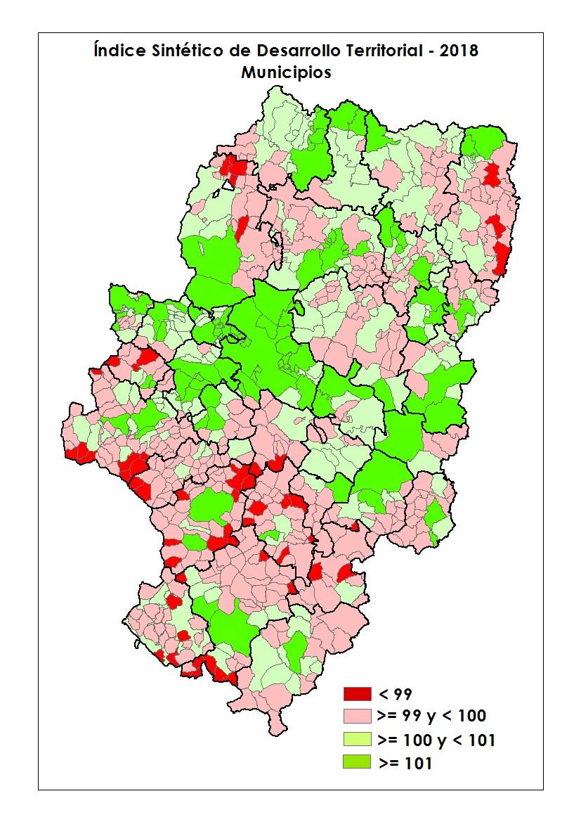
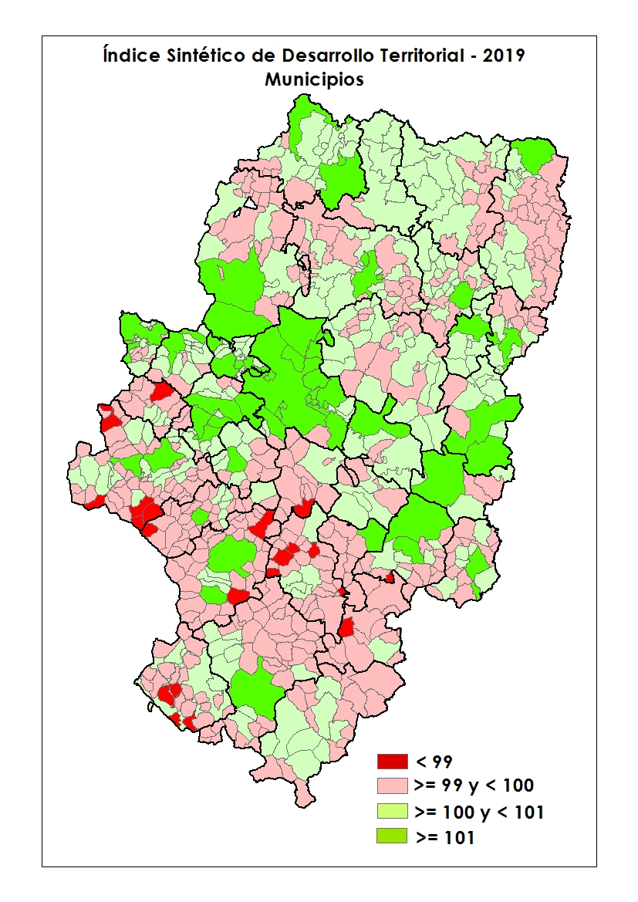
CONVOCATORIA DE SUBVENCIONES 2020 CON CARGO AL FONDO DE COHESIÓN TERRITORIAL / ASOCIACIONES

Slide 20
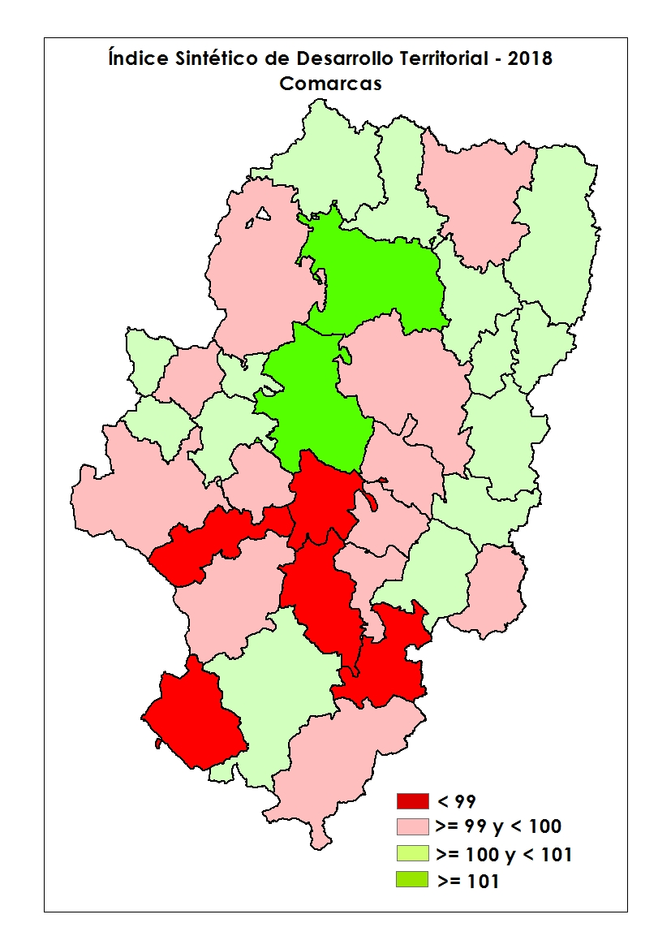
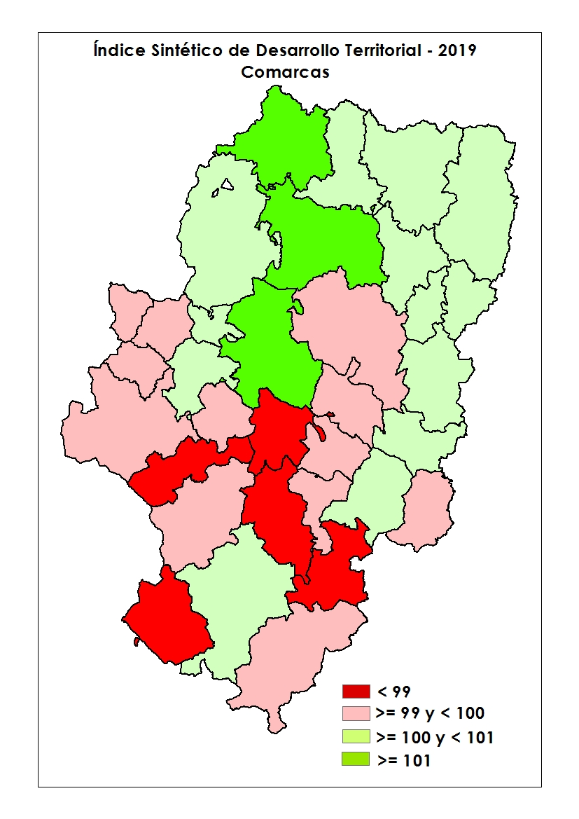
CONVOCATORIA DE SUBVENCIONES 2020 CON CARGO AL FONDO DE COHESIÓN TERRITORIAL / ASOCIACIONES

Slide 21
CONVOCATORIA DE SUBVENCIONES 2020 CON CARGO AL FONDO DE COHESIÓN TERRITORIAL / ASOCIACIONES
2. CONVOCATORIA AÑO 2020
Criterios de adjudicación: Índice Sintético de Desarrollo Territorial (ISDT)
Utilizado en la convocatoria de subvenciones con cargo al Fondo de Cohesión Territorial (FCT) de 2018 para entidades locales.
Utilizado por la Diputación Provincial de Zaragoza (BOP de 24/12/2019) en su “Plan de concertación de lucha contra la despoblación para el ejercicio 2019”.
Proyectos ubicados en municipios o asentamientos en los con ISDT <= 99 se valoran con 10 puntos
Proyectos ubicados en municipios o asentamientos en los asentamientos con ISDT >= 101 se valoran con 0 puntos
Proyectos ubicados en municipios o asentamientos en los asentamientos con ISDT > 99 y < 101 se valoran entre 10 y 0 puntos (fórmula lineal)

Slide 22
CONVOCATORIA DE SUBVENCIONES 2020 CON CARGO AL FONDO DE COHESIÓN TERRITORIAL / ASOCIACIONES
2. CONVOCATORIA AÑO 2020
Criterios de adjudicación: Rango del Sistema de Municipios / Asentamientos
Expresa la jerarquía territorial que cada asentamiento ocupa dentro del conjunto del sistema aragonés de asentamientos en función de un conjunto de variables.
Se propone como referencia para la ubicación de equipamientos y servicios de carácter supramunicipal.
Se define también para el ámbito municipal y representa la potencialidad del asentamiento / municipio en relación al conjunto de todos los existentes en Aragón.

Slide 23
CONVOCATORIA DE SUBVENCIONES 2020 CON CARGO AL FONDO DE COHESIÓN TERRITORIAL / ASOCIACIONES
2. CONVOCATORIA AÑO 2020
Criterios de adjudicación: Rango del Sistema de Municipios / Asentamientos
Los criterios utilizados para la definición de los grupos y los rangos de asentamientos son los siguientes:
El estatus jurídico preexistente de algunos asentamientos.
La función que ejercen en el territorio por disponer de equipamientos y servicios de carácter supramunicipal.
La ubicación en el territorio, en relación con el resto de asentamientos, determinada por las características de la red viaria.
La delimitación comarcal, como espacio de referencia prioritario para el acceso a los equipamientos y servicios
La población empadronada en los asentamientos del municipio según el último Nomenclátor publicado.
El índice de potencialidad de autosuficiencia
El índice de equipamiento escolar básico
El índice de viabilidad demográfica
Su carácter agrupado o aislado

Slide 24
CONVOCATORIA DE SUBVENCIONES 2020 CON CARGO AL FONDO DE COHESIÓN TERRITORIAL / ASOCIACIONES
2. CONVOCATORIA AÑO 2020
Criterios de adjudicación: Rango del Sistema de Municipios / Asentamientos
 | Grupo (Año 2018) | Total / Cap.,mun. | Criterios
I | Capital regional | 1/1 | Capital de Aragón
II | Capitales provinciales | 2/2 | Dip. prov. / Deleg. Gob.
III | Cabeceras supracomarcales | 9/9 | DGOT
IV | Capitales comarcales | 21/21 | Leyes de creación de comarcas
V | Otras centralidades | 33/33 | Capitales comarcales / Análisis territorial
VI | Asentamientos autosuficientes A | 59 /52 | 1.000 habitantes o más
VII | Asentamientos autosuficientes B | 40/40 | Índice de Potencialidad (4/7)
VIII | Asentamientos dependientes en transición a la autosuficiencia | 69/54 | >= 500 hab. y < 1.000 hab. / Índice de Potencialidad (4/7)
IX | Asentamientos dependientes | 501/304 | >= 100 hab. y < 500 hab. / Aula escolar / Ind.Pot (1/7)/I.Viab. = 0
X | Asentamientos dependientes de problemática viabilidad | 808/213 | < 100 / sin escuela / Ind.Pot (0/7) / I.Viab. < 0
XI | Asentamientos deshabitados | 77/0 | 0 hab. Según Nomenclátor
XII | Asentamientos aislados

Slide 25
CONVOCATORIA DE SUBVENCIONES 2020 CON CARGO AL FONDO DE COHESIÓN TERRITORIAL / ASOCIACIONES
2. CONVOCATORIA AÑO 2020
Criterios de adjudicación: Rango del Sistema de Municipios / Asentamientos
Utilizado en la convocatoria de subvenciones con cargo al Fondo de Cohesión Territorial (FCT) de 2018 para entidades locales.
Utilizado por la Dirección General de Administración Local en la convocatoria de subvenciones para el Fondo de Inversiones de Teruel para 2018 (ORDEN PRE/265/2019, de 14 de marzo)
Utilizado por la Dirección General de Vivienda en la convocatoria de subvenciones en materia de rehabilitación de edificios y viviendas, correspondientes al Plan Estatal de Vivienda 2018-2021, para el año 2018. (ORDEN VMV/1290/2018, de 26 de julio)
Incluido como criterio en el Anteproyecto de Ley Reguladora del Fondo Aragonés de Financiación Municipal
La puntuación se adjudica en función del rango del municipio o asentamiento en el que se sitúa la actuación

Slide 26
CONVOCATORIA DE SUBVENCIONES 2020 CON CARGO AL FONDO DE COHESIÓN TERRITORIAL / ASOCIACIONES
2. CONVOCATORIA AÑO 2020
Tipo 1
Realización de cursos de formación para fomentar el autoempleo femenino, especialmente en aquellas ramas técnicas que contribuyan a la mejora de la productividad y competitividad empresarial
El alquiler de los locales que sean necesarios y el alquiler de los materiales imprescindibles para su realización
La contratación de los servicios necesarios de telecomunicación en los casos de cursos de teleformación o semipresenciales, así como el material fungible no inventariable.
Gastos atribuibles al profesorado en concepto del pago de servicios o, en su caso, los salarios y las cotizaciones empresariales a la Seguridad Social.
Se podrán incluir los gastos de coordinación que estén directamente relacionados con la actuación subvencionada, resulten indispensables para su adecuada preparación o ejecución y resulten proporcionales, entendiéndose como tal hasta un máximo del 10%
No serán elegibles los gastos de manutención y alojamiento del personal docente.
Importe máximo: 10.000 euros
Presupuesto mínimo: 1.000 euros

Slide 27
CONVOCATORIA DE SUBVENCIONES 2020 CON CARGO AL FONDO DE COHESIÓN TERRITORIAL / ASOCIACIONES
2. CONVOCATORIA AÑO 2020
Tipo 2 (1)
Apoyo a la creación y promoción de actividades culturales que potencien la desestacionalización de la oferta
La contratación o participación de los grupos o personas intervinientes en dichas actividades.
Los gastos debidamente justificados de desplazamiento y alojamiento en el caso de ponentes participantes en mesas redondas, conferencias, etc..
En el caso de actividades deportivas, podrán ser elegibles los gastos ocasionados por celebración de eventos de carácter puntual (jornadas, marchas, etc.), o en torno a los deportes tradicionales aragoneses siempre que estén sujetos a la normativa sanitaria en vigor. Se excluyen las competiciones deportivas por equipos.
Los gastos derivados de la organización de las actividades como el alquiler de locales, carpas, equipos audiovisuales, mobiliario, estructuras y maquinaria, servicios de telecomunicación en los casos de transmisiones on line, etc., necesarias para desarrollar la actividad.
El material fungible para realizar talleres o el material auxiliar para la realización de exposiciones.
Importe máximo: 10.000 euros
Presupuesto mínimo: 1.000 euros

Slide 28
CONVOCATORIA DE SUBVENCIONES 2020 CON CARGO AL FONDO DE COHESIÓN TERRITORIAL / ASOCIACIONES
2. CONVOCATORIA AÑO 2020
Tipo 2 (2)
Apoyo a la creación y promoción de actividades culturales que potencien la desestacionalización de la oferta
No serán elegibles los gastos ocasionados por los eventos de carácter gastronómico (degustaciones, comidas, etc.) ni los actos organizados en torno a juegos de mesa, videojuegos, dardos, futbolín, etc.
En el caso de que la propia asociación solicitante realice la actividad con sus propios medios podrán ser subvencionables los gastos de alquiler de vestuario o equipos audiovisuales, así como los gastos de desplazamiento, excepto el realizado en vehículos particulares.
Se podrán incluir los gastos de coordinación que estén directamente relacionados con la actuación subvencionada, resulten indispensables para su adecuada preparación o ejecución y resulten proporcionales, entendiéndose como tal hasta un máximo del 10%
No serán elegibles aquellas actividades que se coincidan con las festividades de carácter nacional, autonómico o local publicadas en los correspondientes boletines oficiales.
Importe máximo: 10.000 euros
Presupuesto mínimo: 1.000 euros

Slide 29
CONVOCATORIA DE SUBVENCIONES 2020 CON CARGO AL FONDO DE COHESIÓN TERRITORIAL / ASOCIACIONES
2. CONVOCATORIA AÑO 2020
Tipo 3 (1)
Inversiones para la creación de entornos adaptados a personas mayores, dependientes y/o con discapacidad
Todas las construcciones, instalaciones, elementos y dispositivos que permitan adaptar espacios a personas mayores, dependientes y/o con discapacidad (adaptación del baño o construcción de baño adaptado, adaptación de cocina, plataforma o silla salva-escaleras, habilitación de rampas de acceso, ensanche y cambio de puertas, colocación de puertas automáticas, dispositivos que fomenten internet de las cosas, etc.).
Quedarán excluidas de estas ayudas las actuaciones que se realicen en espacios sujetos a la Ley de propiedad horizontal.
Importe máximo: 10.000 euros
Presupuesto mínimo: 1.000 euros

Slide 30
CONVOCATORIA DE SUBVENCIONES 2020 CON CARGO AL FONDO DE COHESIÓN TERRITORIAL / ASOCIACIONES
2. CONVOCATORIA AÑO 2020
Tipo 3 (2)
Inversiones para la creación de entornos adaptados a personas mayores, dependientes y/o con discapacidad
Posibles solicitantes:
Las personas que no sean propietarias de la vivienda para la que se solicita la subvención que cumplan alguno de los requisitos siguientes:
Tener cumplidos 65 años o más en el año 2020.
Tener reconocida una discapacidad de grado igual o superior al 33 % a fecha de finalización del plazo de solicitud de esta convocatoria.
Tener una resolución de reconocimiento de valoración de dependencia con Grado II o III, a fecha de finalización del plazo de solicitud de esta convocatoria.
Además, deberán estar empadronados en la vivienda para la que solicita la ayuda y disponer de la autorización del dueño de la misma para realizar las actuaciones solicitadas, así como la justificación del acuerdo con el mismo del compromiso de costearlas a su cargo.
Las personas propietarias o copropietarias de la vivienda para la que se solicita la subvención que cumpla la siguiente condición:
Deberá estar ocupada habitualmente por al menos una persona que cumpla con los requisitos del apartado anterior referidos al empadronamiento, edad o condiciones de discapacidad y/o dependencia.
Importe máximo: 10.000 euros
Presupuesto mínimo: 1.000 euros

Slide 31
CONVOCATORIA DE SUBVENCIONES 2020 CON CARGO AL FONDO DE COHESIÓN TERRITORIAL / ASOCIACIONES
2. CONVOCATORIA AÑO 2020
Tipo 4
Acciones encaminadas a reforzar los servicios destinados al transporte social adaptado
Sólo serán subvencionables los gastos justificados de la compra de vehículos específicos para realizar este servicio o la adecuación homologada de los mismos para el transporte a personas mayores y/o dependientes.
Serán elegibles vehículos de hasta 4 años de antigüedad desde su fabricación en el momento de su adquisición.
Importe máximo: 20.000 euros
Presupuesto mínimo: 3.000 euros

